Slide 1
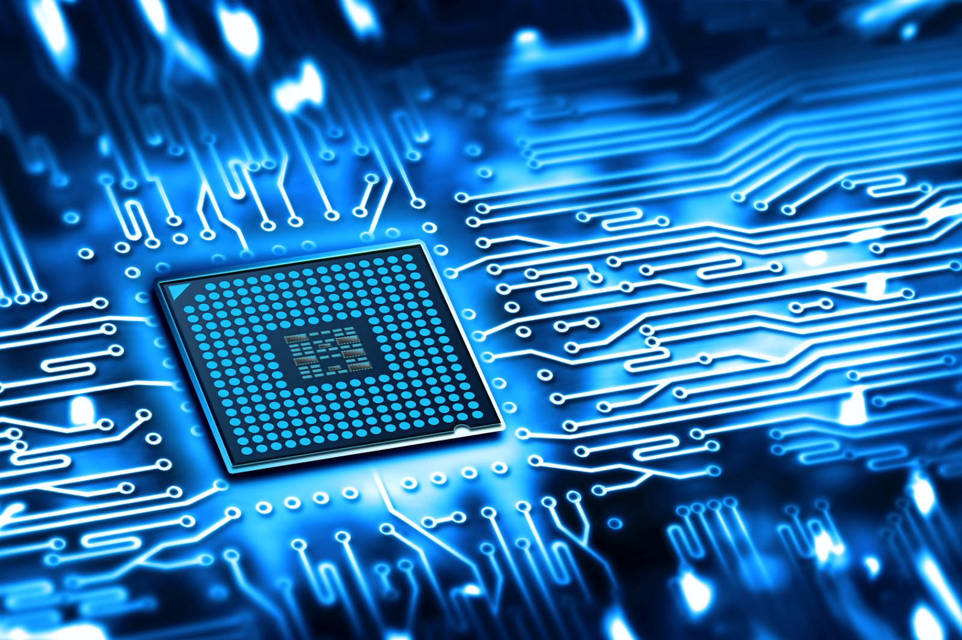
Microprocessor

Slide 2
Microprocessor

Slide 3
Microprocessor
A Final Project
Group members
Ngô Văn Cảnh 20193204
Phạm Đức Hưng 20193223
Phùng Mạnh Dũng 20193210

Slide 4
The purpose of this project

Slide 5
The purpose of this project
Understand and be able to apply different type of micro-controller in real-life applications
Practical skills, teamwork, reporting, presentations

Slide 6
micro-controller

Slide 7
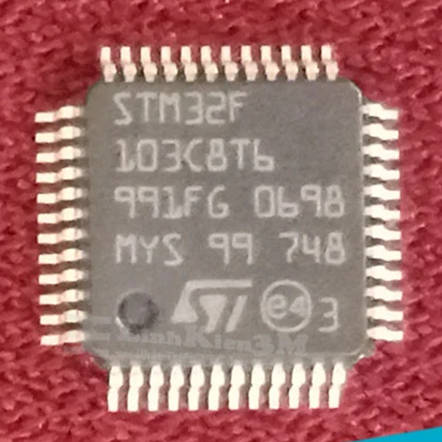
micro-controller

Slide 8
micro-controller
STM32F103C8T6
STM32F103C8T6

Slide 9
micro-controller
STM32F103C8T6
STM
32
F103
C
8
T
6

Slide 10
micro-controller
STM32F103C8T6
STM STMicroelectronics
32 32-bit ARM architecture
F103 Cortex M3
C 48-pin
8 64KB Flash memory
T package type LQFP
6 -40°C to +85°C

Slide 11
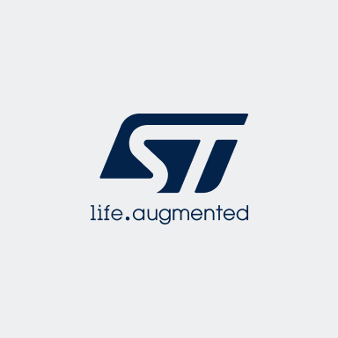
STMicroelectronics
ST is the largest European semiconductor contract manufacturing and design company.
Founded in 1987
Notes:
ST Micro-electronics, thành lập năm 1987. Là 1 công ty chuyên sản xuất và thiết kế linh kiện điện tử bán dẫn

Slide 12
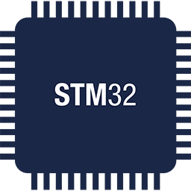
STMicroelectronics
ST is the largest European semiconductor contract manufacturing and design company.
Founded in 1987
STM32 is a family of microcontroller ICs based on the 32-bit ARM architecture.
Notes:
ST Micro-electronics, thành lập năm 1987. Là 1 công ty chuyên sản xuất và thiết kế linh kiện điện tử bán dẫn
STM32 là 1 dòng vi điều khiển sản xuất bởi st micro-electronics dựa trên cấu trúc ARM 32-bit
Project của chúng tôi sử dụng dòng chip stm32 f1. ra mắt năm 2007, nó là dòng chip đầu tiên và lâu đời nhất của dòng stm32. Vì đã tồn tại lâu nên nguồn tài liệu tham khảo và hướng dẫn cũng rất phong phú và dễ tìm. Đó chính là lí do mà chúng tôi chọn dòng chip này

Slide 13
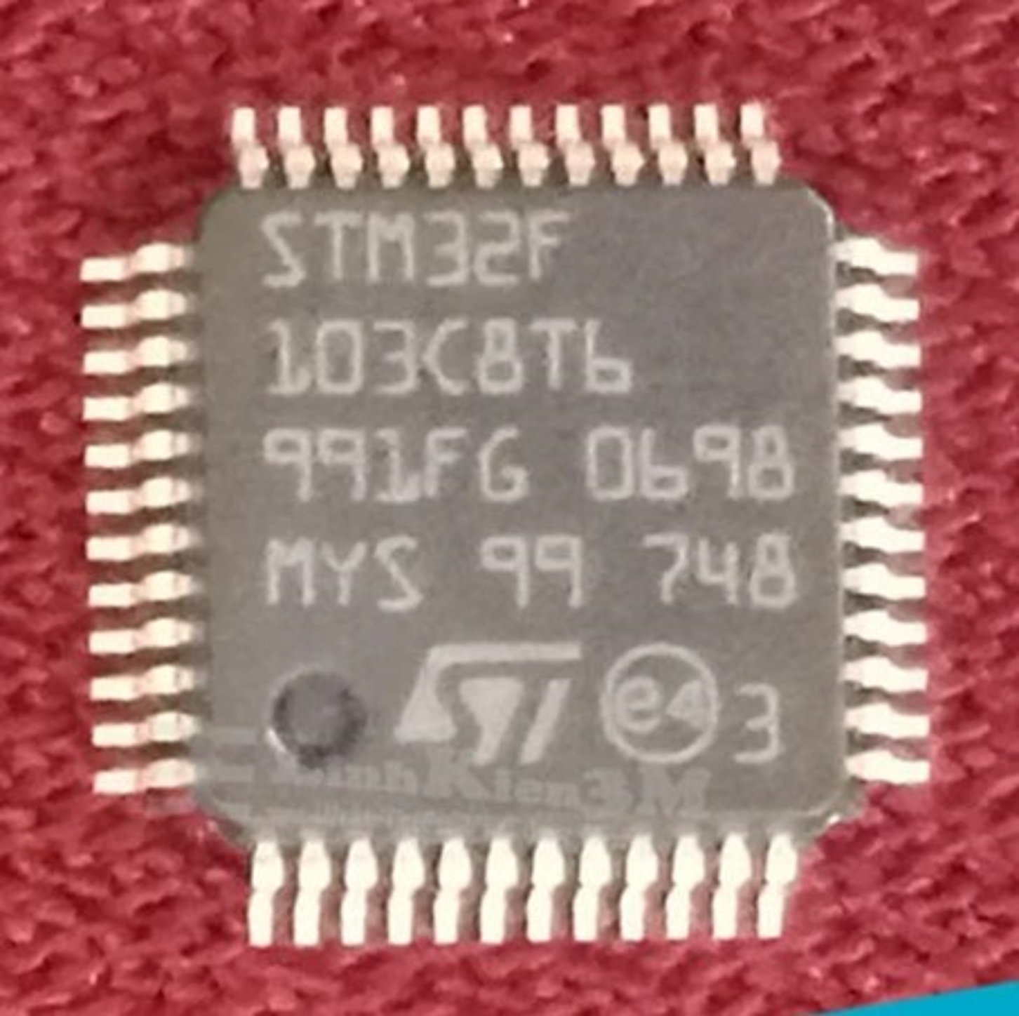
STMicroelectronics
ST is the largest European semiconductor contract manufacturing and design company.
Founded in 1987
STM32 is a family of microcontroller ICs based on the 32-bit ARM architecture.
Our project using the STM32 F1 seri, it was the first group of STM32 microcontrollers based on the ARM Cortex-M3 core.
Notes:
ST Micro-electronics, thành lập năm 1987. Là 1 công ty chuyên sản xuất và thiết kế linh kiện điện tử bán dẫn
STM32 là 1 dòng vi điều khiển sản xuất bởi st micro-electronics dựa trên cấu trúc ARM 32-bit
Project của chúng tôi sử dụng dòng chip stm32 f1. ra mắt năm 2007, nó là dòng chip đầu tiên và lâu đời nhất của dòng stm32. Vì đã tồn tại lâu nên nguồn tài liệu tham khảo và hướng dẫn cũng rất phong phú và dễ tìm. Đó chính là lí do mà chúng tôi chọn dòng chip này

Slide 14
STM32F103C8T6

Slide 15
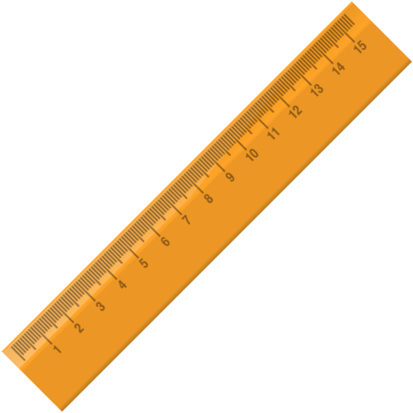
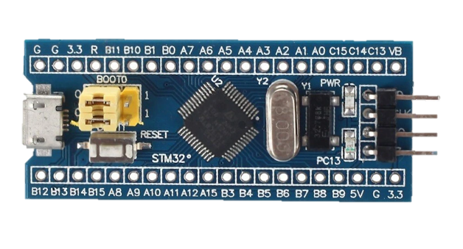
STM32F103C8T6
Blue Pill
Notes:
Tuy nhiên con chip này rất nhỏ, kích thước chỉ chưa đến 1 m² , không phù hợp với mục đích thí nghiệm của project này

Slide 16
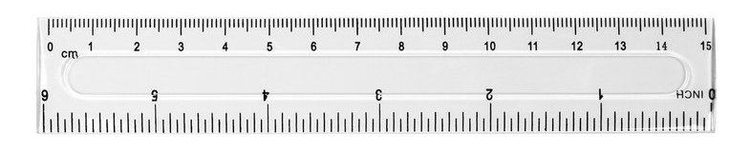
STM32F103C8T6
Blue Pill
Notes:
Tuy nhiên con chip này rất nhỏ, kích thước chỉ chưa đến 1 m² , không phù hợp với mục đích thí nghiệm của project này

Slide 17
Blue Pill
Notes:
Tuy nhiên con chip này rất nhỏ, kích thước chỉ chưa đến 1 m² , không phù hợp với mục đích thí nghiệm của project này.

Slide 18
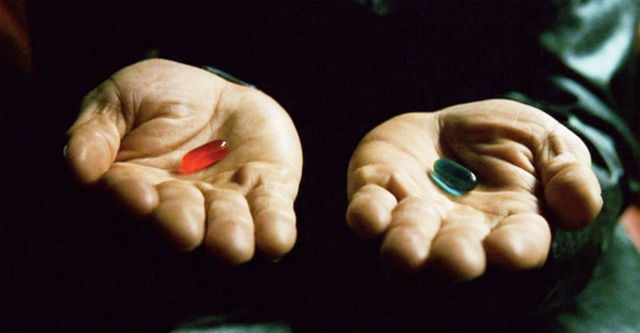
Notes:
Tuy nhiên con chip này rất nhỏ, kích thước chỉ chưa đến 1 m² , không phù hợp với mục đích thí nghiệm của project này.

Slide 19
STMicroelectronics
Notes:
Tuy nhiên con chip này rất nhỏ, kích thước chỉ chưa đến 1 m² , không phù hợp với mục đích thí nghiệm của project này.

